Slide 1
Caso Médico:
Diseño de una app para visualizar bases de datos
Maria Perez, Samuel José Bulnes Caicoya, Hugo Pardo Vellisca, David Tzafrir

Slide 2
Tabla de Contenidos
01
02
03
04
05
Introducción
Interfaz
Al problema planteado y la solución
Explicación de la funcionalidad de la interfaz
Estructura
Regresión
Del codigo
Explicación de los ajustes planteados
Conclusion
Qué se ha conseguido y qué se puede mejorar

Slide 3


01 Introducción
01 - Introduccion
Objetivo principal → Desarrollo de una app de escritorio para el análisis y visualización de datos clínicos, utilizando Pycharm como entorno de desarrollo y python como lenguaje de programación.

Slide 4
01 Introducción
01 - Introduccion
Funcionalidades aplicación:
Carga de datos → Load CSV
Filtro de datos → Age range, sex value, variables of interest y quality.
Visualización datos → Selección de tipo de gráfico (histogram,bar charm, line charm, scatter).
Análisis de datos y regresiones → Modelos de regresión como polinomial, lineal, robusta(Huber y RANSAC).
Exportar gráficos y datos interesantes → Export graph, outliers, filtered data.
Datos anómalos → Delete outliers.

Slide 5
01 Introducción
01 - Introduccion
Desarrollo programa:
El programa se desarrolla en Pycharm, un entorno de desarrollo integrado, muy popular para python, que ofrece funcionalidades como las antes comentadas, además de control de versiones y depuración.

Slide 6
01 Introducción
02 - Interfaz
Librerías utilizadas:
Para poder desarrollar esta aplicación de escritorio, fueron necesarias las siguientes librerías:
Tkinter → IGU.
Pandas → Carga y manipulación datos.
Matplotlib → Creación gráficos.
Seaborn → Visualización gráficos.
Scikit-learn → Modelos regresión y métricas.
Statsmodels → Métodos regresión avanzada y análisis estadístico.
Numpy → Operaciones matemáticas.
Re → Validar formatos rangos de entrada.

Slide 7
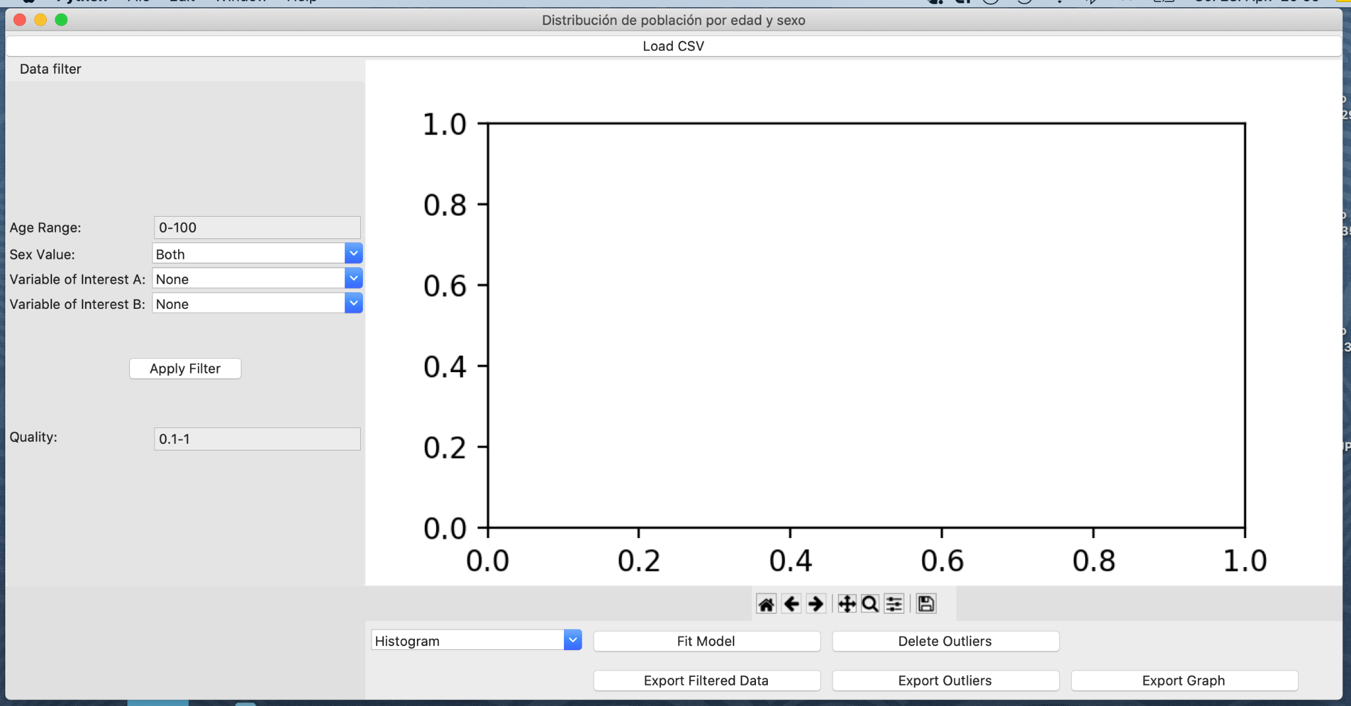
02 La interfaz
02 - Interfaz

Slide 8
02 - Interfaz
Botón para
cargar
un fichero del
tipo
parquet

Slide 9
02 - Interfaz
Filtros para
especificar
cuáles
son los datos
que se muestran

Slide 10
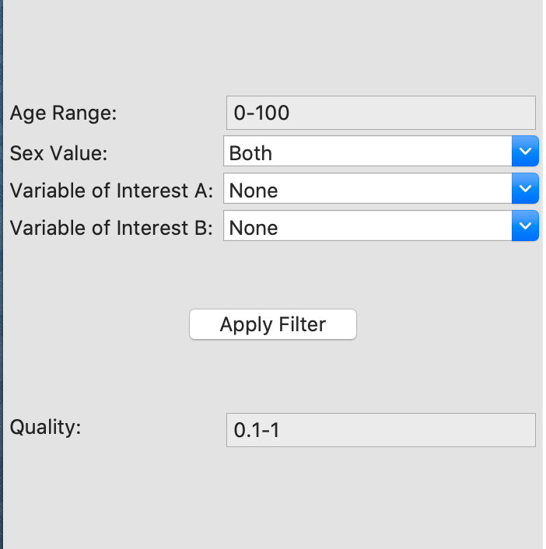
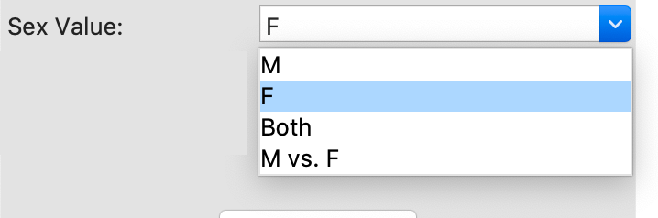
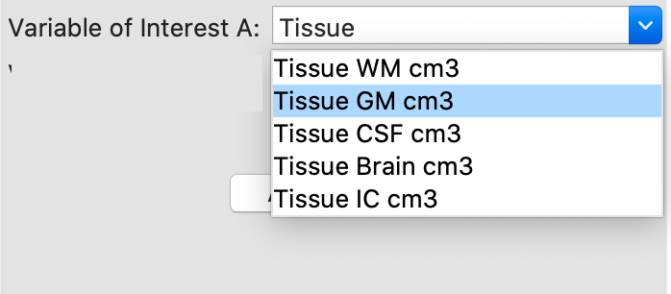
02 - Interfaz
Rango de Edad
especificado en formato “int-int”
Opciones para Sex Value, M/F/Both para agregación M vs. F para comparación
Opciones para la variable de interés
(buscable y se adapta al fichero cargado)
Rango de Calidad
especificado en formato “float-float”

Slide 11
02 - Interfaz
Toolbar estándar
de Matplotlib
Menú para Tipos de gráficas
Botones para exportar y regresión

Slide 12
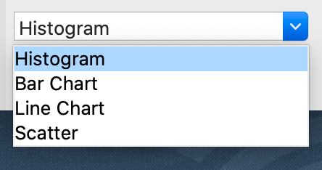
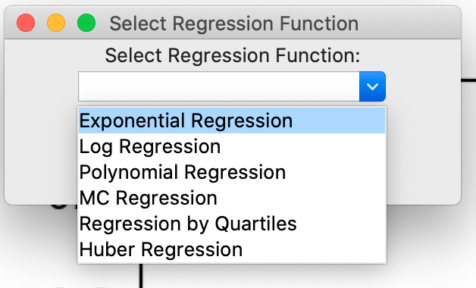
02 - Interfaz
Tipos de regresiones
(ventana aparece después
de dar al botón de Fit Model)
Tipos de gráficas

Slide 13
Demostración en vivo
de la aplicación
02 - Interfaz

Slide 14
02 - Interfaz
Resumen de los cinco tipos de gráficas
 | M vs. F Hombres en Comparación con Mujeres | M/F/Both Valores agregados de Hombres y Mujeres
Feature A: None Feature B: None | X: Edad, Y: Cantidad de Muestras | X: Edad, Y: Cantidad de Muestras
Feature A: Selected Feature B: None | X: Edad, Y: Valor Medio del Variable por Edad (todos a pesar de histograma) X: Valores de Variable, Y: Cantidades de Muestra | X: Edad, Y: Valor Medio del Variable por Edad (todos a pesar de histograma) X: Valores de Variable, Y: Cantidades de Muestra
Feature A: Selected Feature B: Selected | — | X: Edad, Y: Valores Medios de ambos Variables por Edad (a pesar de histograma) X: Valores de Variables, Y: Cantidades

Slide 15
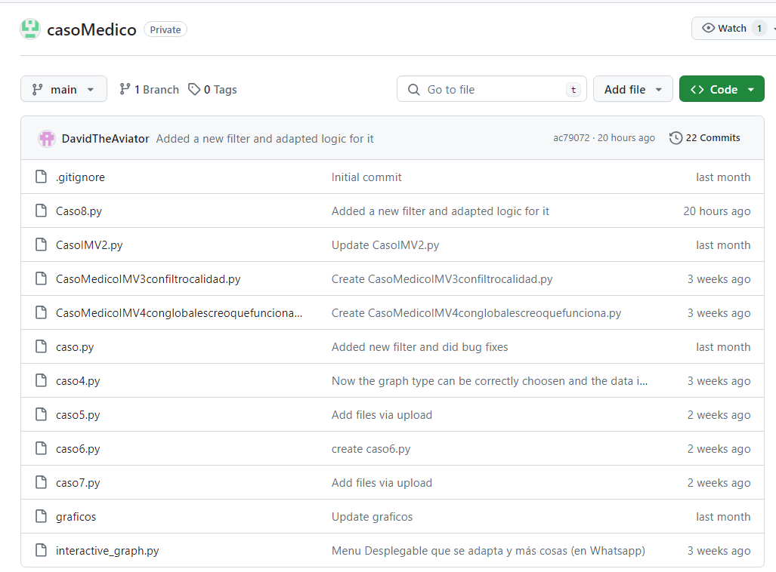
03 Estructura del Código
-Elaborado por medio de Github
-Único archivo ‘CasoMédico.py’
-Está compuesto por 1081 líneas

Slide 16
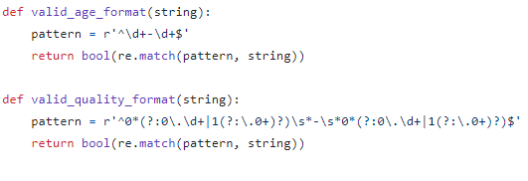
03 Funciones a Destacar

Slide 17
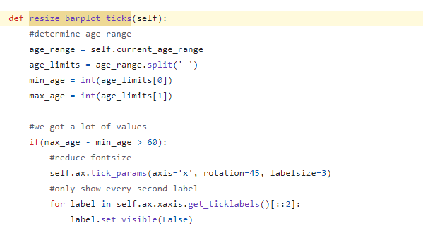
03 Funciones a Destacar

Slide 18
03 Funciones a Destacar

Slide 19
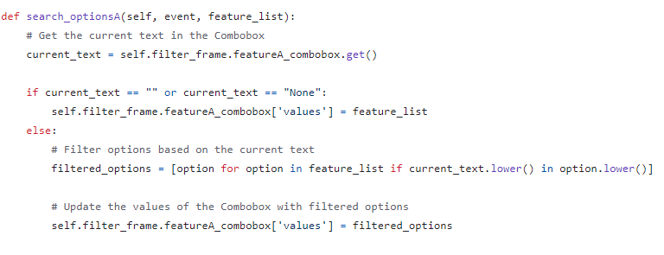
03 Funciones a Destacar

Slide 20
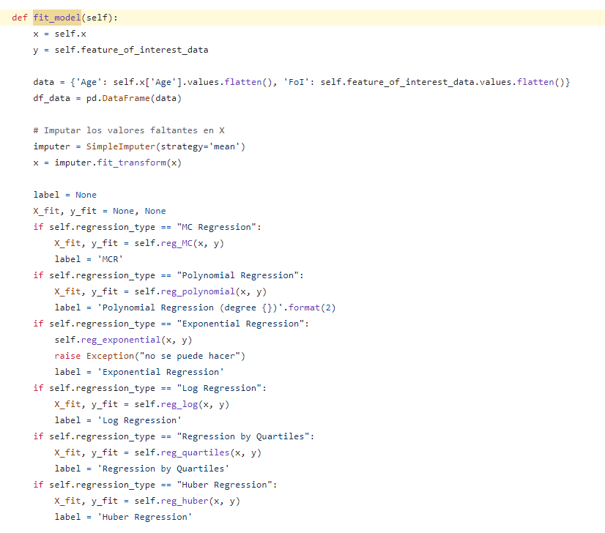
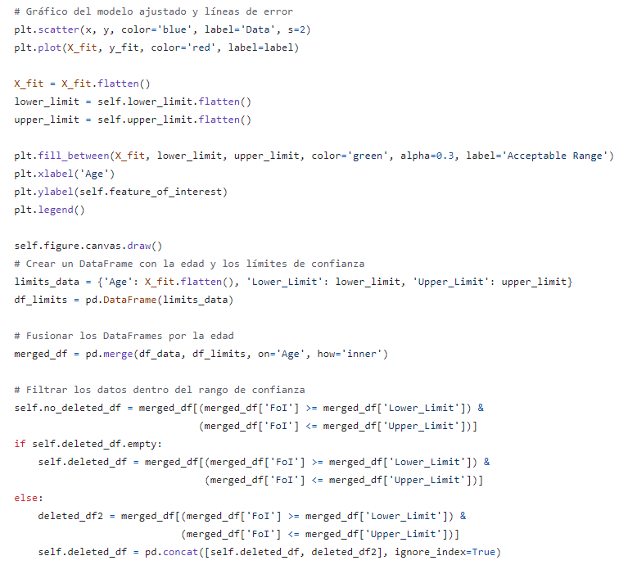
03 Funciones a Destacar

Slide 21
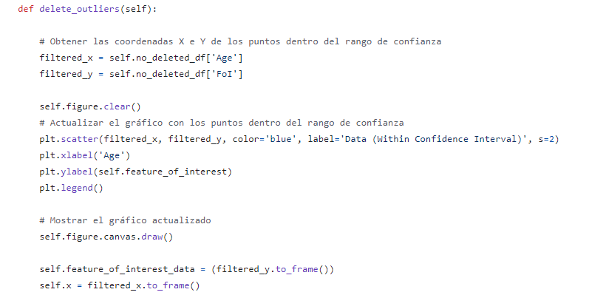
03 Funciones a Destacar

Slide 22
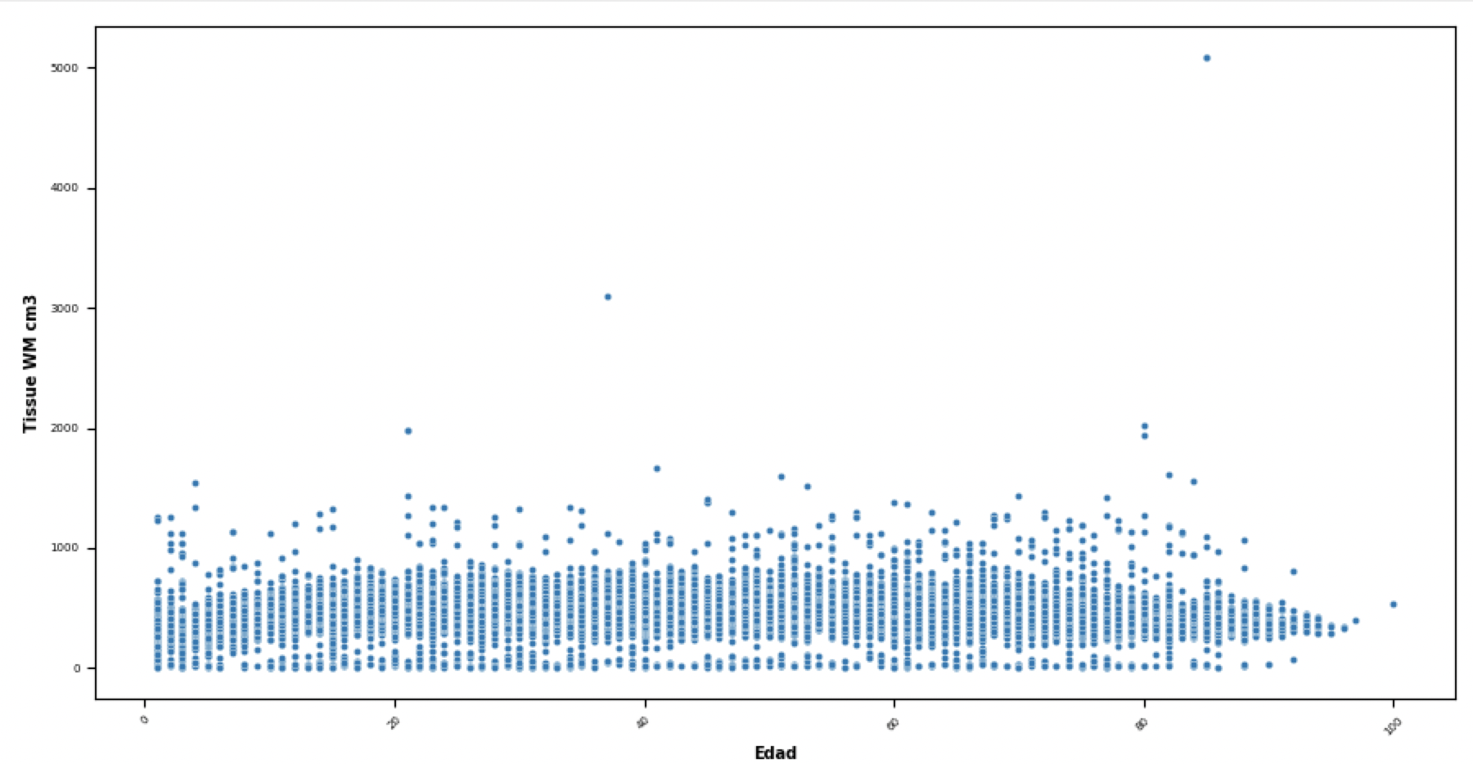
04 Regresión
04 - Regresion
Ejemplos:

Slide 23
04 Regresión
04 - Regresion
Tipos desarrollados:
Regresiones clásicas:
Regresión Exponencial
Regresión Logarítmica
Regresión Polinomial - Grado 2 y 3
Regresiones robustas:
Regresión robusta por Mínimos Cuadrados
Regresión de Huber
Regresión por cuartiles

Slide 24
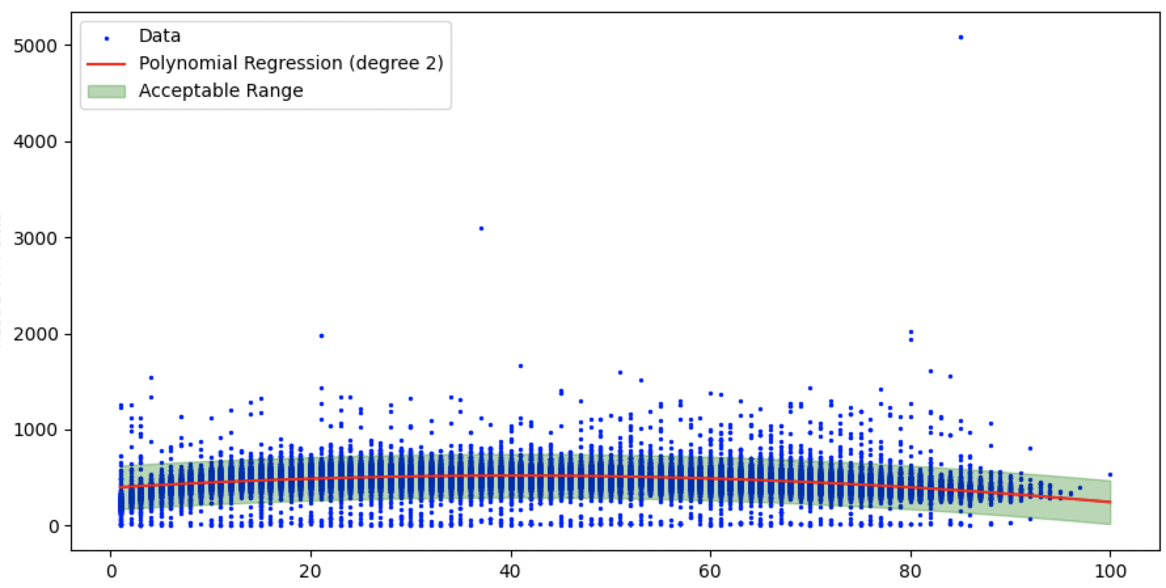
04 Regresión
04 - Regresion
Ejemplos:

Slide 25
04 Regresión
04 - Regresion
Residuos utilizados:
En regresiones clásicas:
Predicción del modelo - Error cuadrático del modelo * factor
En regresiones robustas:
En R. de Huber:
Residuos = modelo - predicción del modelo
Predicción del modelo - Residuos * factor (1,5)
En R. robusta por MC:
MAD: desviación absoluta Mediana
Predicción del modelo - MAD con desviación estándar (residuos) * factor
En R. Cuartiles:
Predicción del modelo - Cuartiles de residuos ponderados * factor(1,5)

Slide 26
04 Regresión
04 - Regresion
Ejemplos:

Slide 27
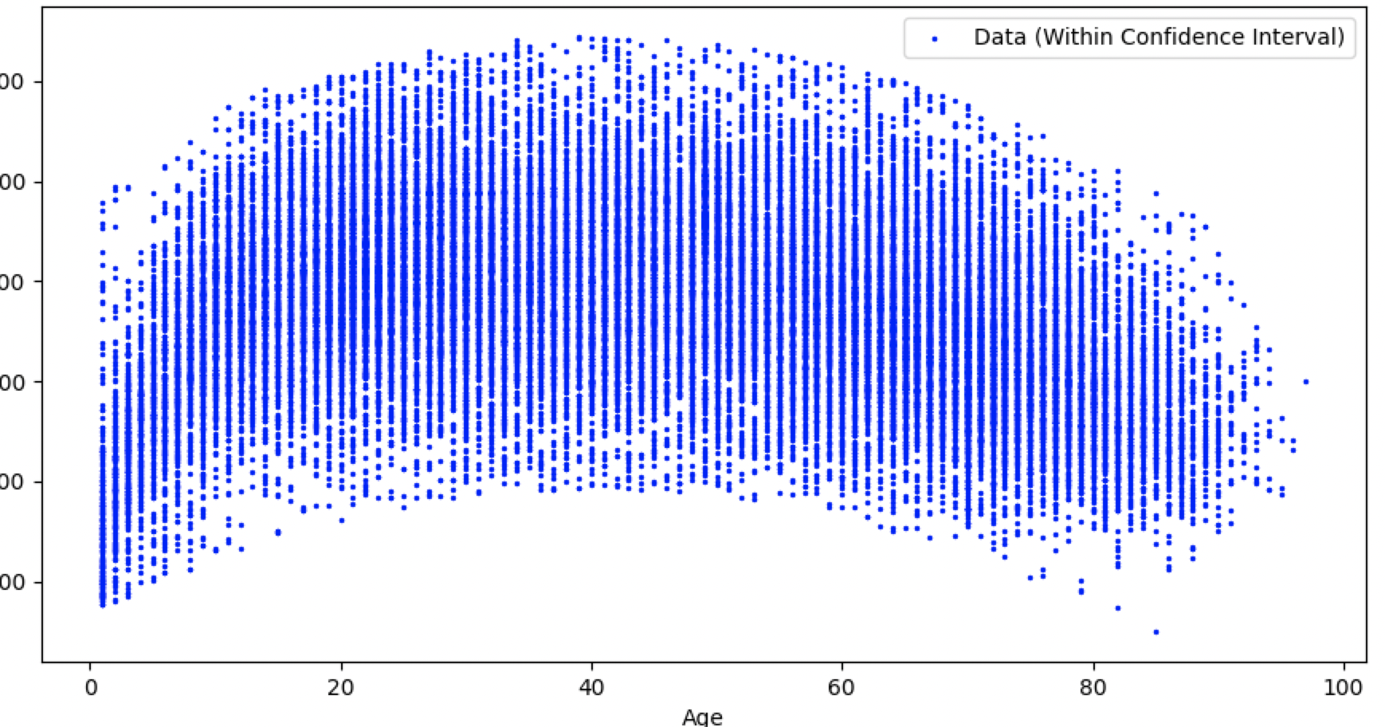
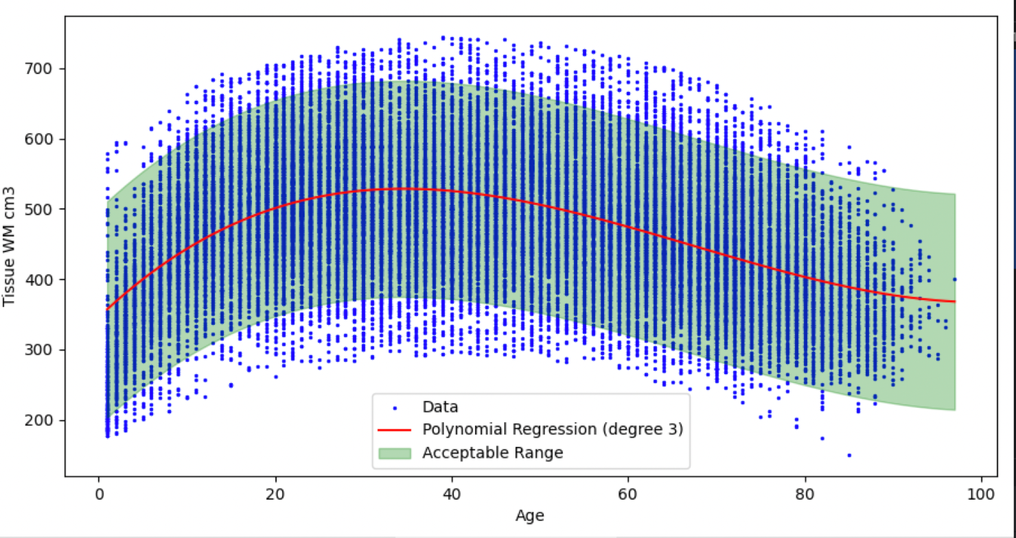
04 Regresión
04 - Regresion
Ejemplos:

Slide 28
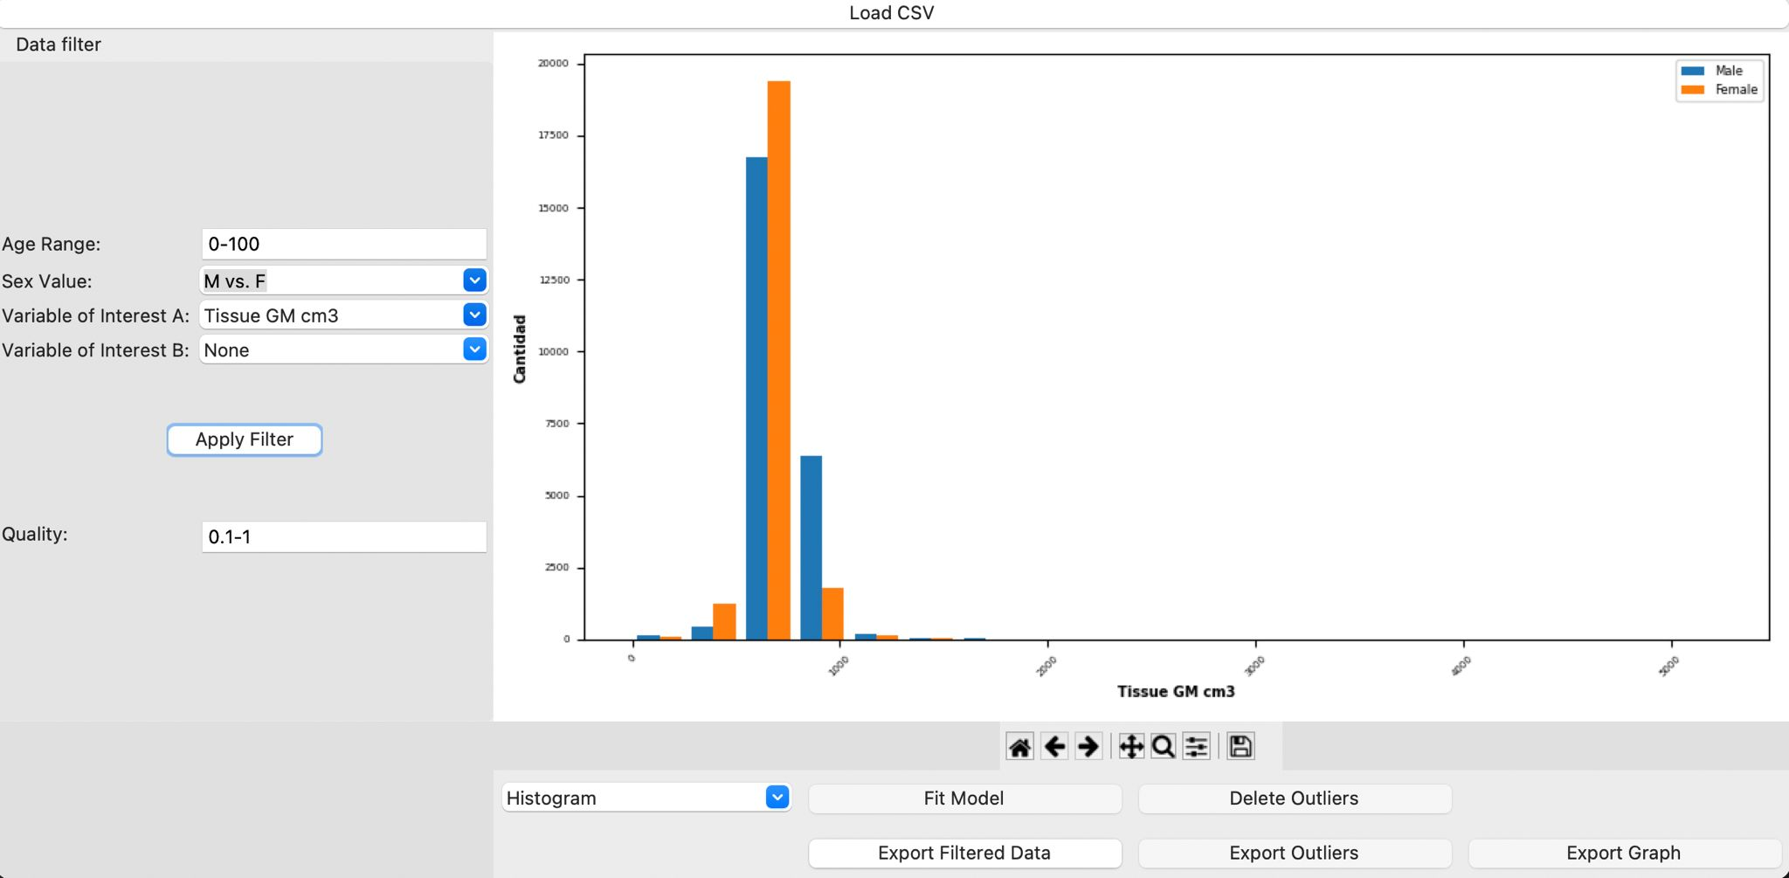
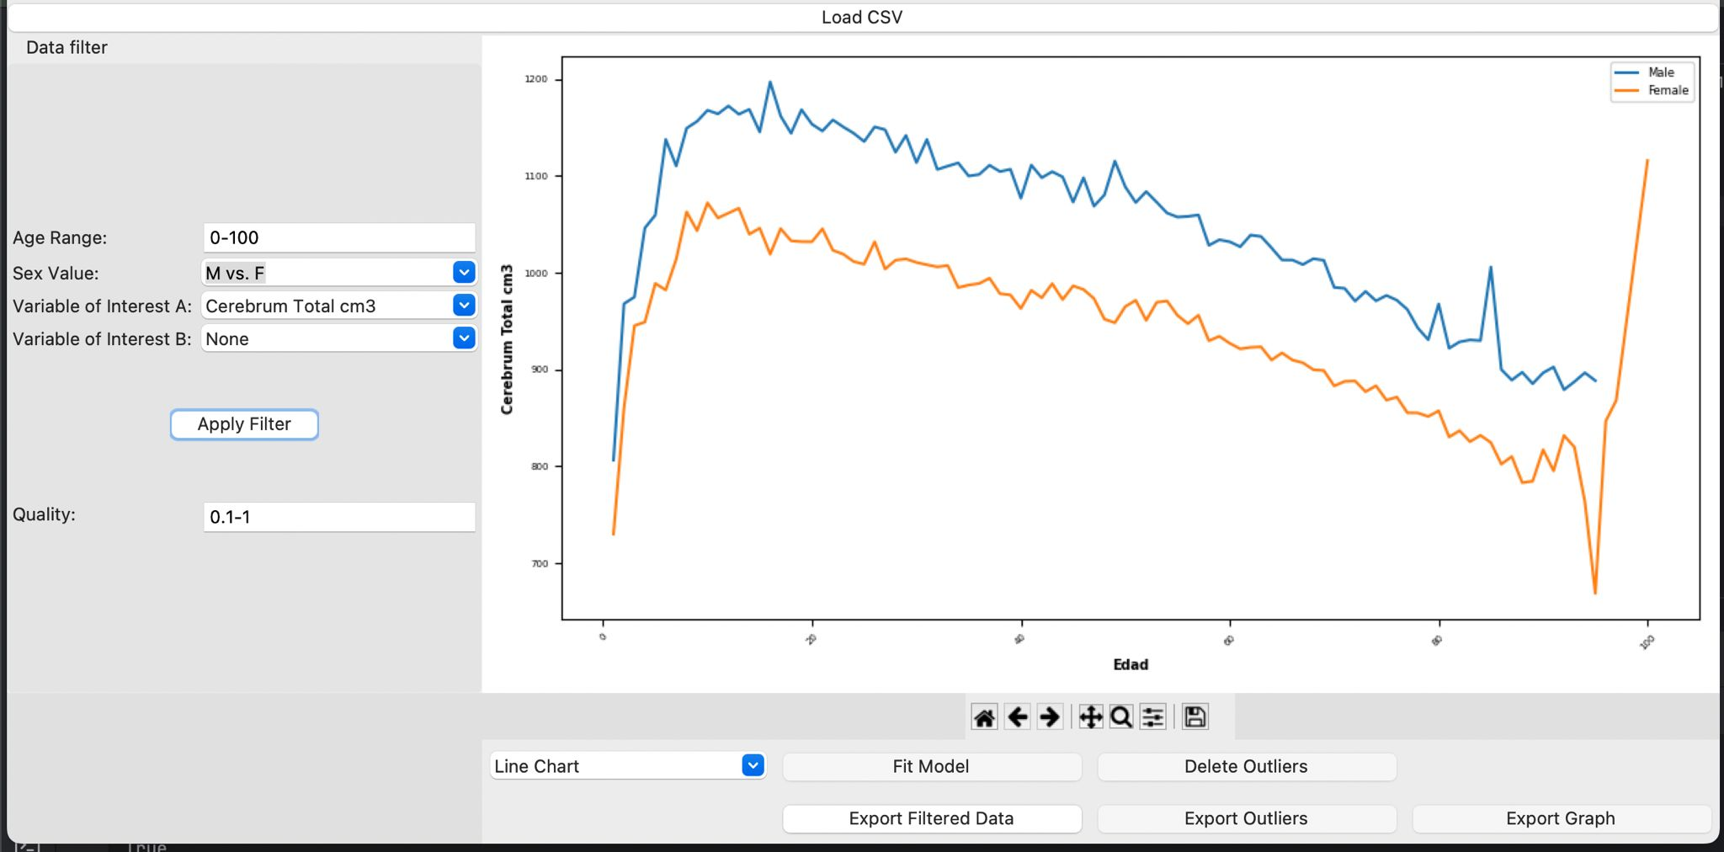
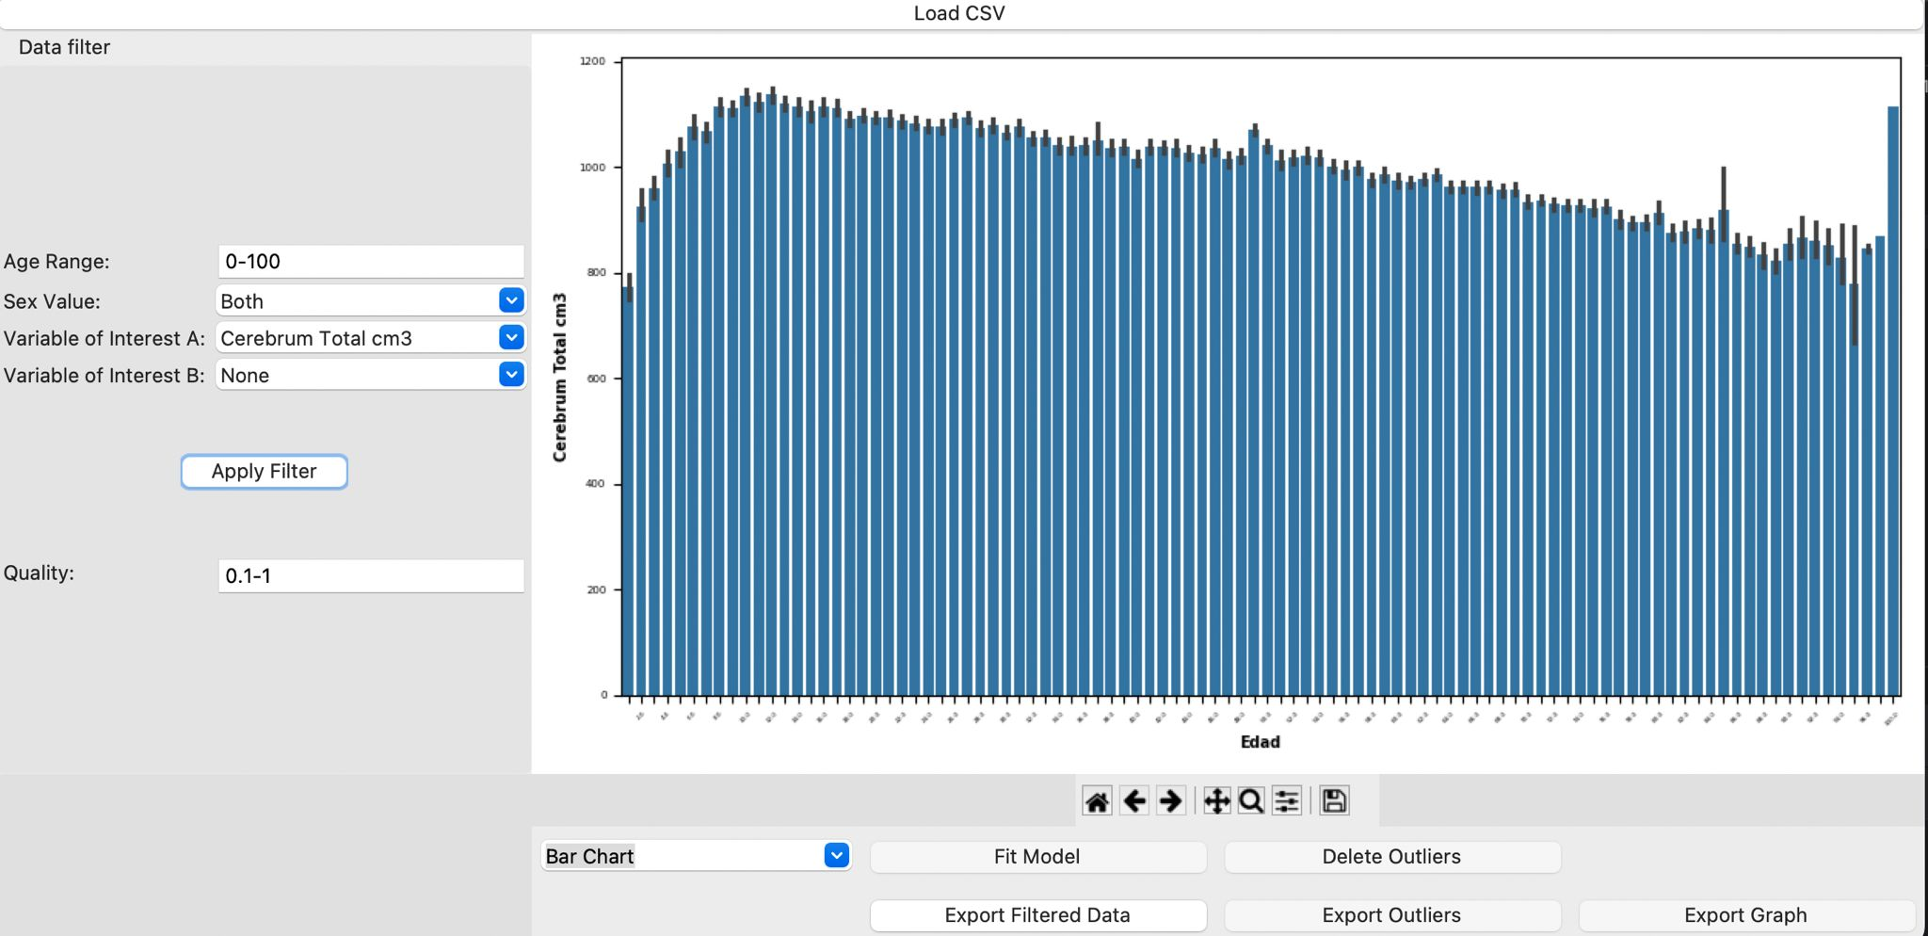
05 Conclusión
-Aplicación sólida y versátil
-Interfaz intuitiva
-Opciones de visualización

Slide 29
05 Mejoras Posibles
-Visualización 3D
-Interfaz Web
-Análisis de Series Temporales

Slide 30
¿DUDAS?
GRACIAS POR SU ATENCIÓN

